Slide 1

Использование платформы
РЭШ для оценки функциональной грамотности
Ильина С.А. учитель истории и обществознания, МБОУ «Кюкяйская СОШ имени А.К. Акимова»

Slide 3

Российская электронная школа

Slide 4
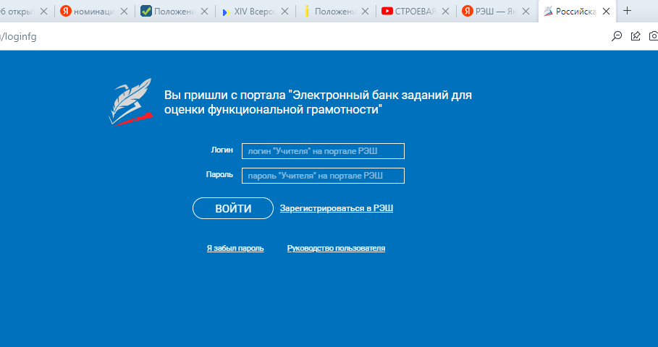
Функциональная грамотность

Slide 5
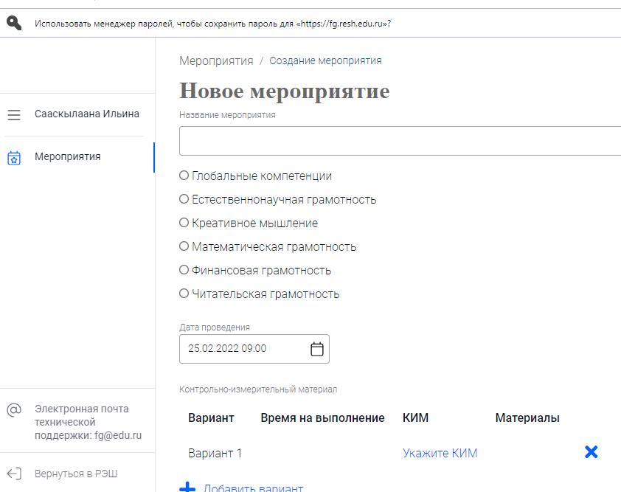
Выбираешь свое мероприятие, дату

Slide 6
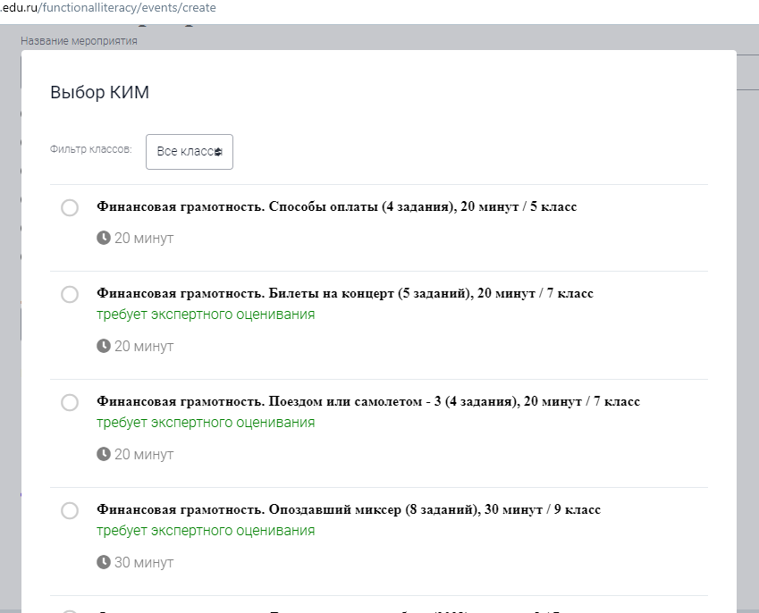
Выбор Контрольно-Измерительных материалов

Slide 7
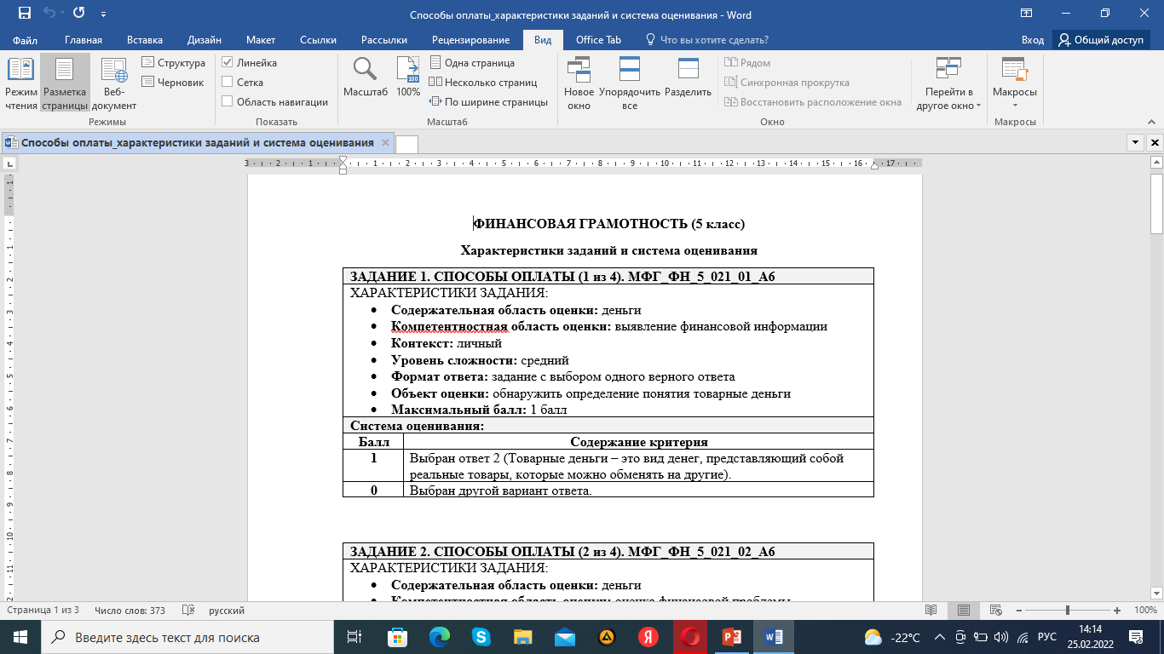
Материал КИМ

Slide 8
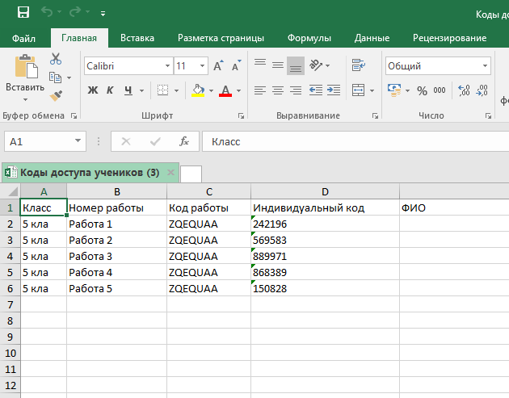
Код доступа для детей

Slide 9
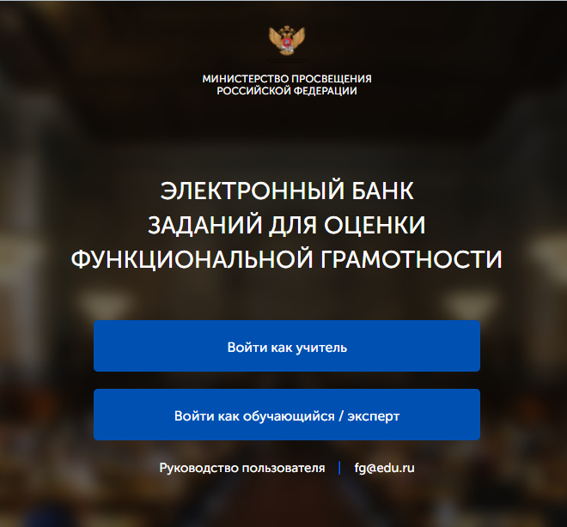
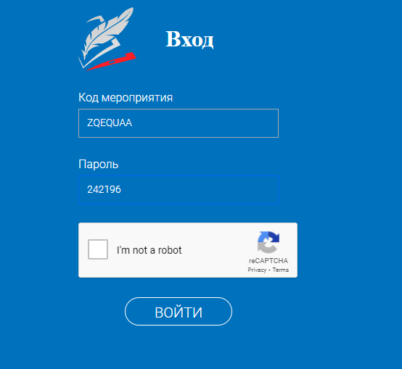
Войти как обучающийся.

Slide 10
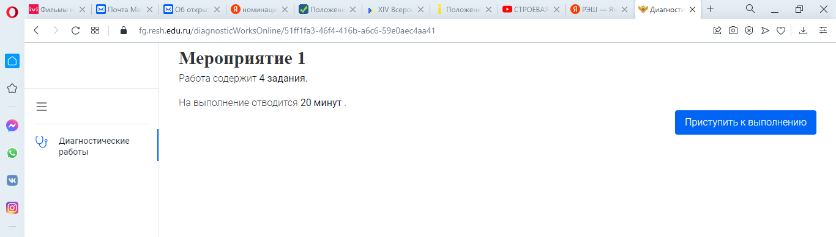
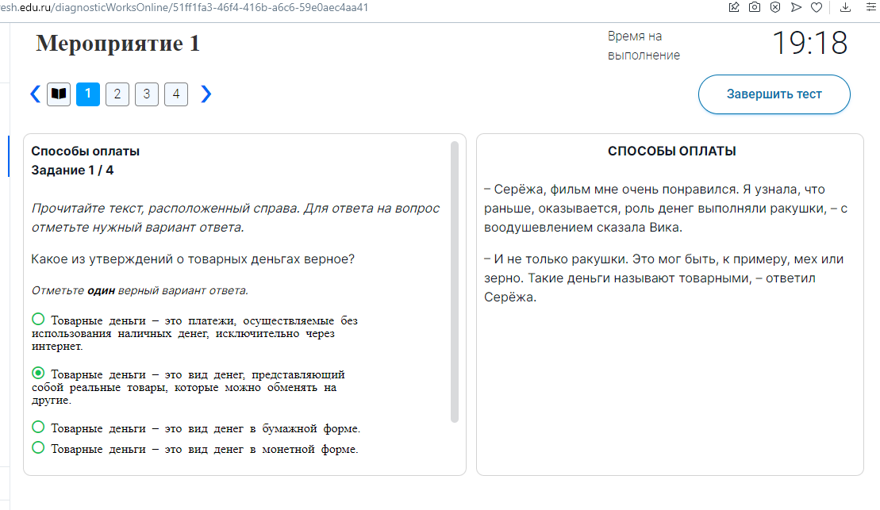
Тестовая работа для учащихся

Slide 11
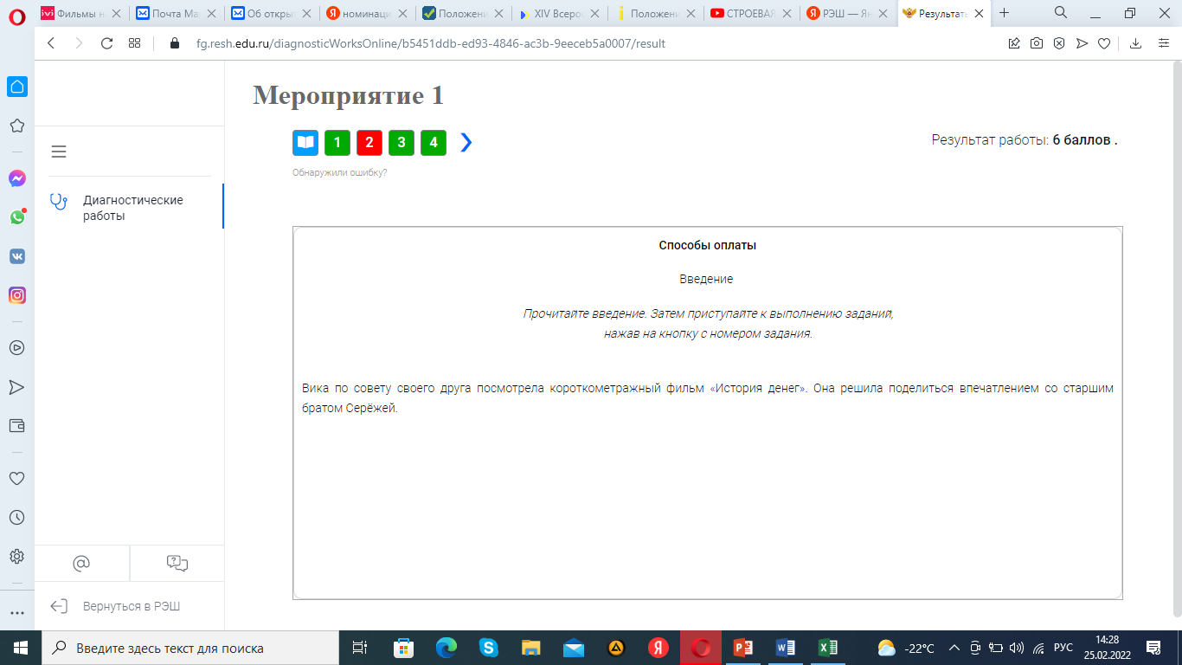
Результат для детей.

Slide 12
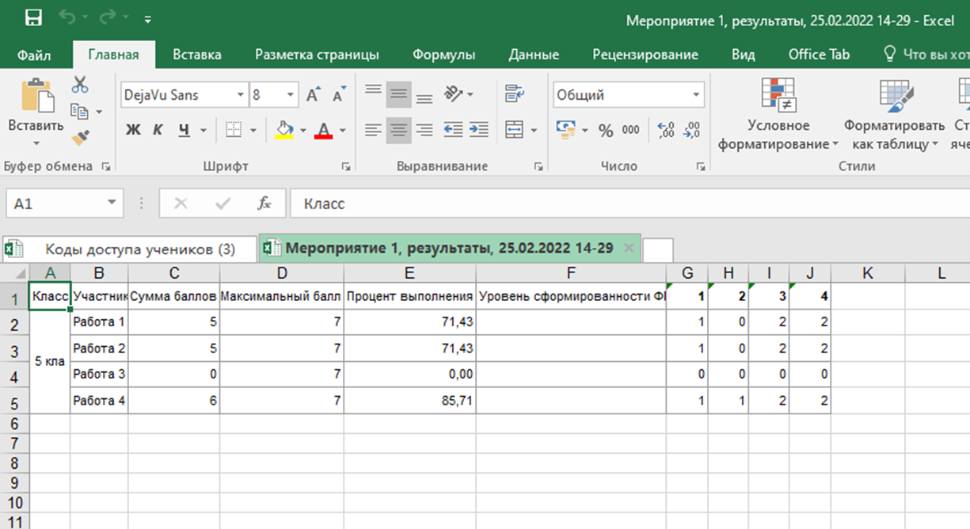
Для учителя проверенные готовые итоги

Slide 13
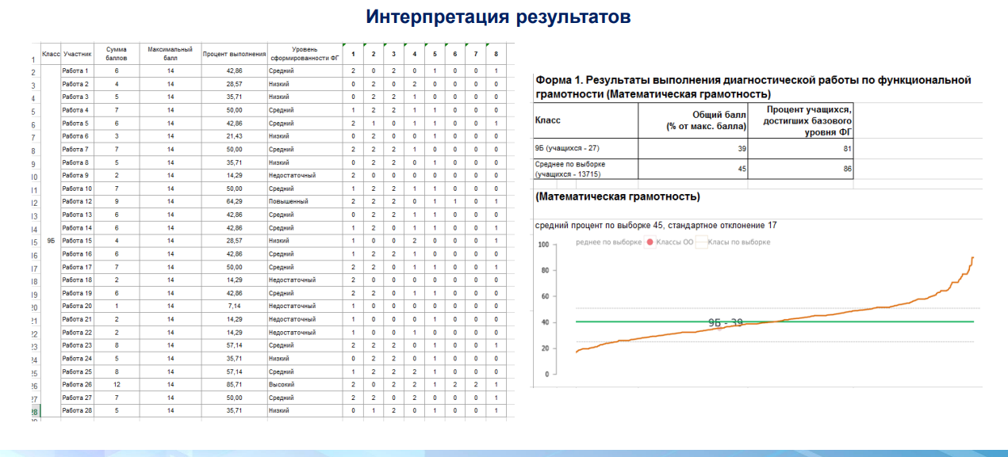

Slide 14
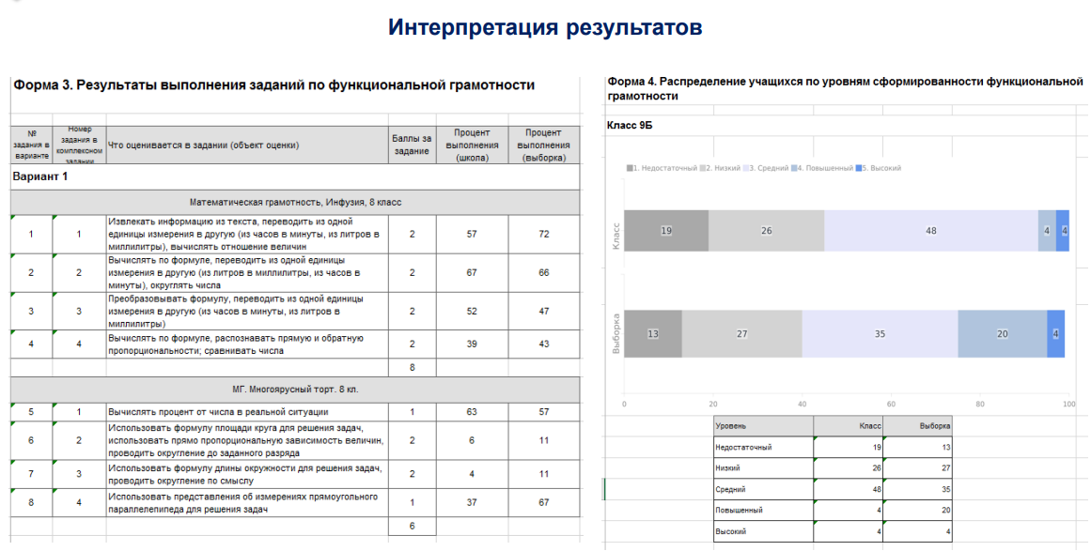

Slide 17
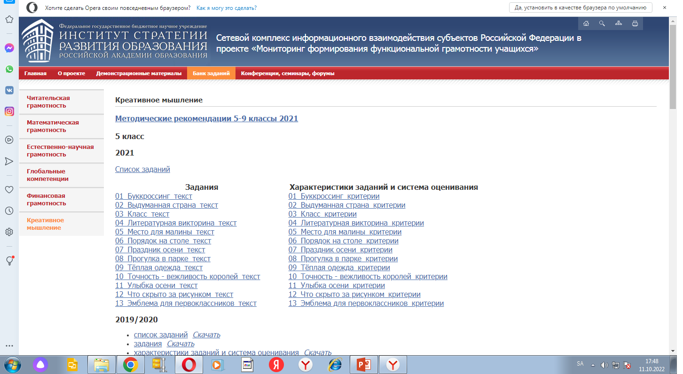
Другие платформы

Slide 18
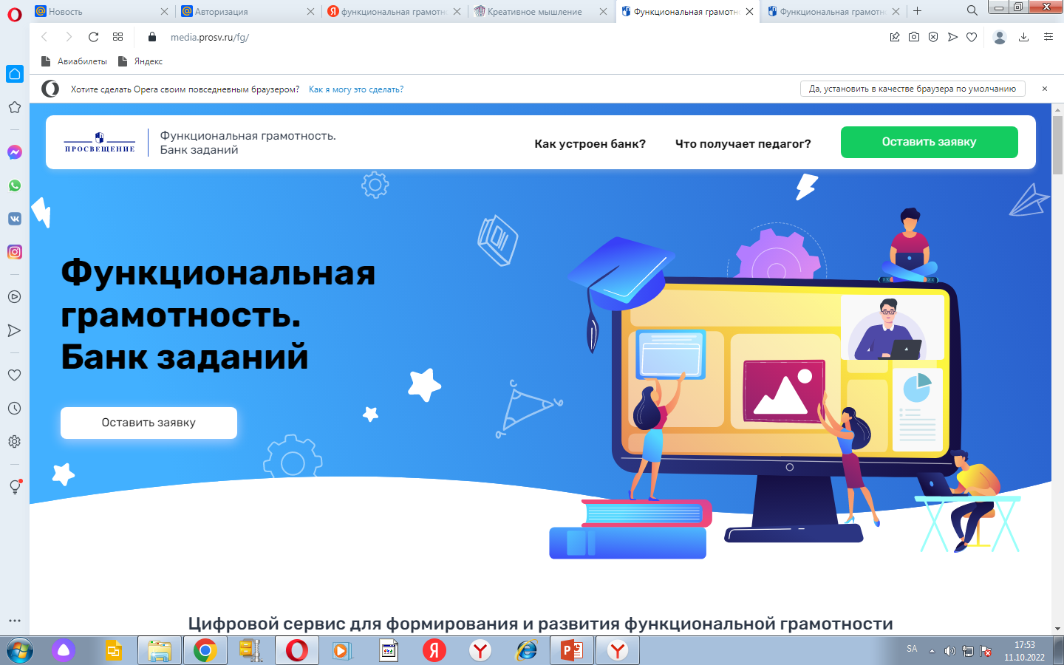
Другие платформы

Slide 19
